Slide 1
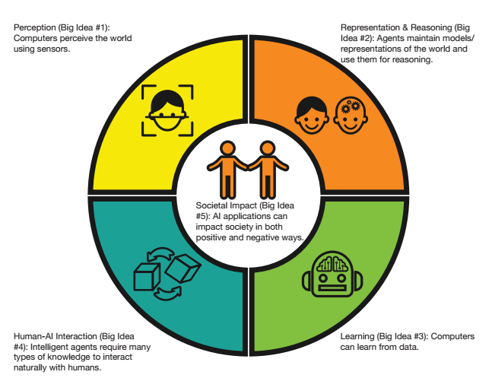
사람과 기계의 지각 차이
센서로 받은 값에 대한 perception
perception은 어떻게 이루어 지는가?
Intelligent와 non-intelligent의 차이
representations과 reasoning algorithms의 종류
reasoning에 representation이 어떻게 작용하는가?
reasoning algorithms의 작동 방식 및 제한점
AI가 사회에 미칠 영향
AI의 윤리적 영향을 생각해본다.
Natural Language를 이해한다.
Affective computing이란
마음에 대한 철학과 자각
Human-robot의 상호작용
Natural interaction AI의 제한점
Machine learning의 접근 방식
neural network의 기초
neural network의 구조 종류
data가 learning에 미치는 영향
machine learning의 제한점

Slide 2
Big Idea 5
1. perception
사람과 기계의 지각 차이
센서로 받은 값에 대한 perception
perception은 어떻게 이루어 지는가?
Intelligent와 non-intelligent의 차이
- K 3-5
1) 입력으론 어떤 것들이 있는가?
2) 컴퓨터의 perception에 대한 한계
3) perception을 활용한 앱 개발(ex. 스크래치, Calypso)
- K 6-8
1) sensor에 대한 제약이 perception에 어떻게 영향을 주는가?
2) 여러 알고리즘 및 센서를 그린 perception system에 대한 설명
3) 여러 센서를 활용한 perception system 앱 개발(ex. 스크래치, Calypso)

Slide 3
Big Idea 5
2. Representation and Reasoning
representations과 reasoning algorithms에 대한 종류
reasoning에 representation이 어떻게 작용하는가?
reasoning algorithms의 작동 방식 및 제한점
- K 3-5
1) tree 구조로 animal classification system 만들기
2) representations가 resoning에 어떻게 작용하는지 설명할 수 있다.
- K 6-8
1) 지도를 graph모델로 그리고, 최단거리를 구하는 reasoning을 적용한다.
2) tree 구조로 animal classification system 만들기

Slide 4
Big Idea 5
3. Learning Computer from data
Machine learning의 접근 방식
neural network의 기초
neural network의 구조 종류
data가 learning에 미치는 영향
machine learning의 제한점
- K 3-5
1) supervised, unsupervised, reinforcement learning의 차이
2) interactive machine learning에서 training model을 수정
3) algorithm과 machine learning에서 편향에 대해 설명할 수 있다.
- K 6-8
1) training data set에서 편향이 생기는 이유를 알고, 이를 해결하도록 training data를 수정할 수 있다.
2) 간단한 neural network를 활용해 hand-simulater를 훈련

Slide 5
Big Idea 5
4. natural interaction
Natural Language를 이해한다.
Affective computing이란
마음에 대한 철학과 자각
Human-robot의 상호작용
Natural interaction AI의 제한점
5. societal impact
AI가 사회에 미칠 영향
- ex) 로봇 하인, 구조 대원, 동반자
AI의 윤리적 영향을 생각해본다.
- ex) 보안(프라이버시)적 관점, 이루다의 사례

Slide 6
K-12 students에 대한 Guidlines
1. AI는 black box일 뿐, Magic이 아니다.(환상을 심지 마라)
2. AI apllication의 내부에서 어떤 작용이 일어나는지 이해하는데 주력하라.
3. AI service를 활용해 AI 앱을 만들기를 장려하라.
Student Activity에서 추구해야 할 점
1. AI가 어떻게 작동하는가.
2. AI의 제한성 이해
3. System이 어떻게 구성되는지를 생각한다.
4. AI에서 편향이 이루어지는 원인
5. AI system이 사회에 미치는 영향

Slide 7
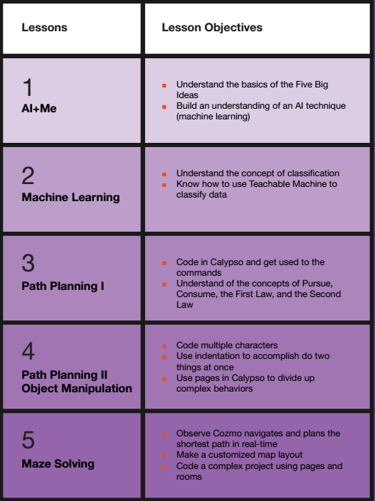
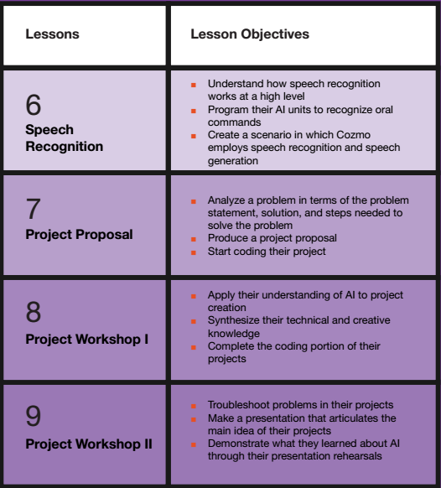

Slide 8
5 Big Idea에 대한 Overview & Thinking
Big Idea 2 - Representation and Reasoning
representations과 reasoning algorithms에 대한 종류
- ex) supervised, unsupervised, classification
reasoning에 representation이 어떻게 작용하는가?
reasoning algorithms의 작동 방식 및 제한점
- K 3-5
1) tree 구조로 animal classification system 만들기
2) representations가 resoning에 어떻게 작용하는지
설명할 수 있다.
- K 6-8
1) 지도를 graph모델로 그리고, 최단거리를 구하는
reasoning을 적용한다.
2) tree 구조로 animal classification system 만들기

Slide 9
Big Idea 3 - Learning Computer from data
(TeachableMachine 사용)
Machine learning의 접근 방식
neural network의 기초
neural network의 구조 종류
data가 learning에 미치는 영향
machine learning의 제한점
- K 3-5
1) supervised, unsupervised, reinforcement learning의 차이
2) interactive machine learning에서 training model을 수정
3) algorithm과 machine learning에서 편향에 대해
- K 6-8
1) training data set에서 편향이 생기는 이유를 알고,
이를 해결하도록 training data를 수정할 수 있다.
2) 간단한 neural network를 활용해 hand-simulater를 훈련

Slide 10
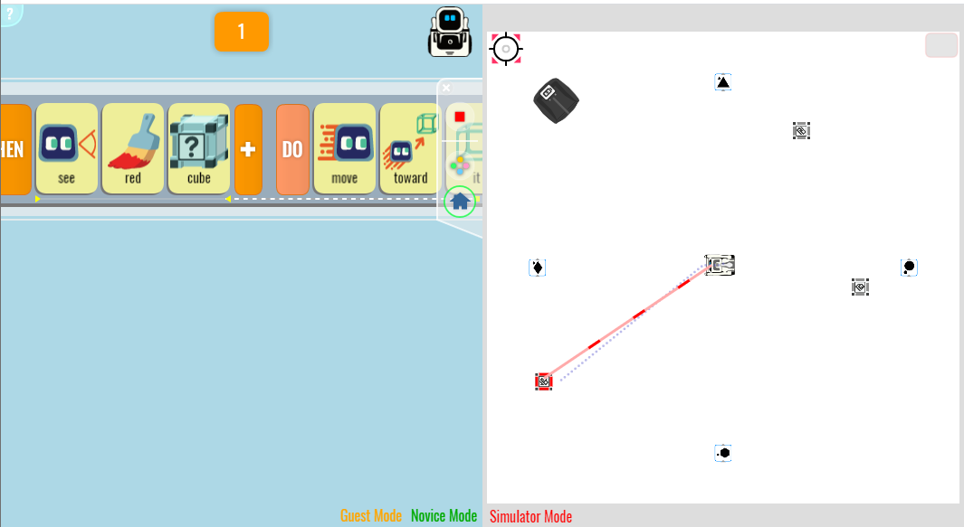
AI application 개발(Calypso 사용)
Teachable machine 및 이미 훈련된 model 사용
실제 Code작성(Block Coding)

Slide 11
4. natural interaction
(Calypso, Google Speech demo)
Natural Language를 이해한다.
Affective computing이란
마음에 대한 철학과 자각
Human-robot의 상호작용
Natural interaction AI의 제한점
AI application 자율 프로젝트 개발
(Calypso 사용)
Teachable machine 및 이미 훈련된 model 사용
실제 Code작성(Block Coding)

